Slide 1
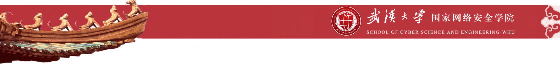
自然语言处理 词表示
李霏
2025

Slide 2
本章安排
导论
词表示
Word2Vec
Glove
词向量的评价
一词多义

Slide 3
导论

Slide 4
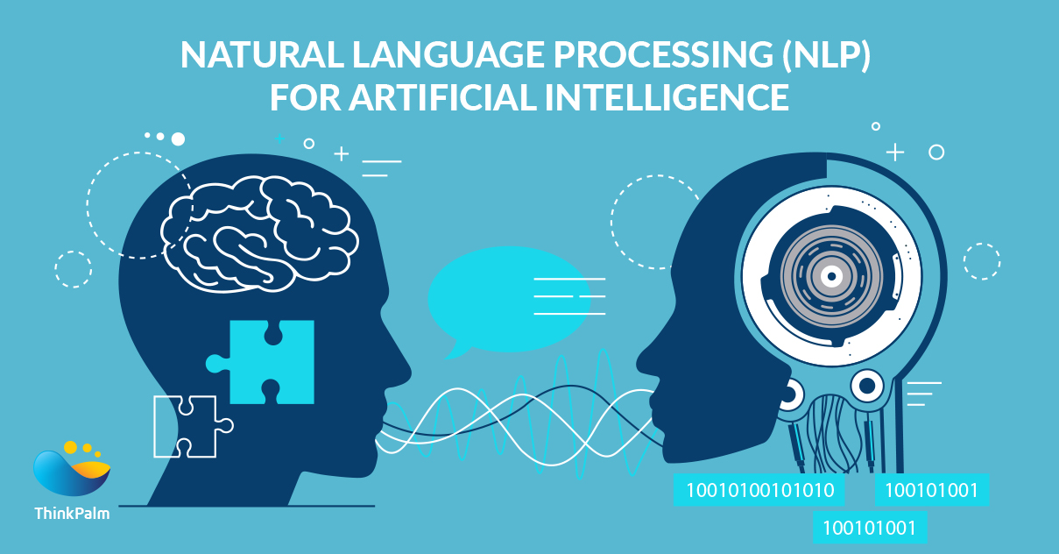
什么是自然语言处理
Notes:
英文全称、简称
计算机处理人类语言
广义：文本、语音
狭义：文本

Slide 5
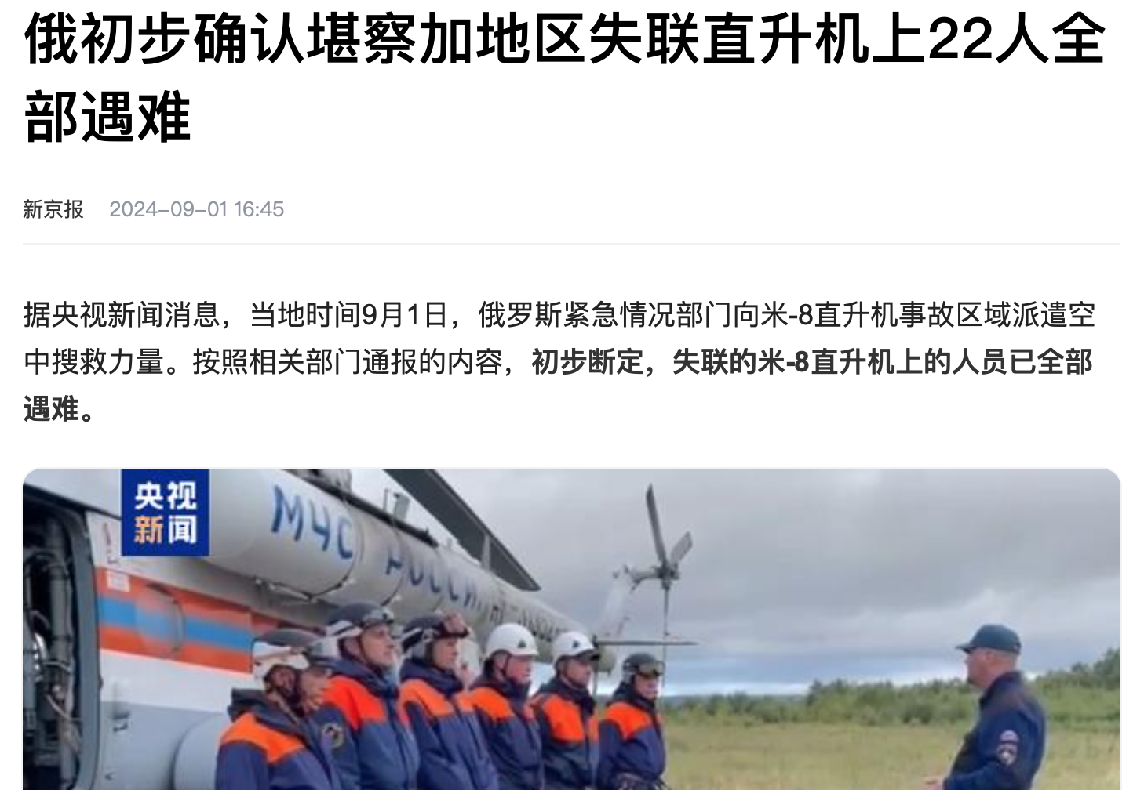
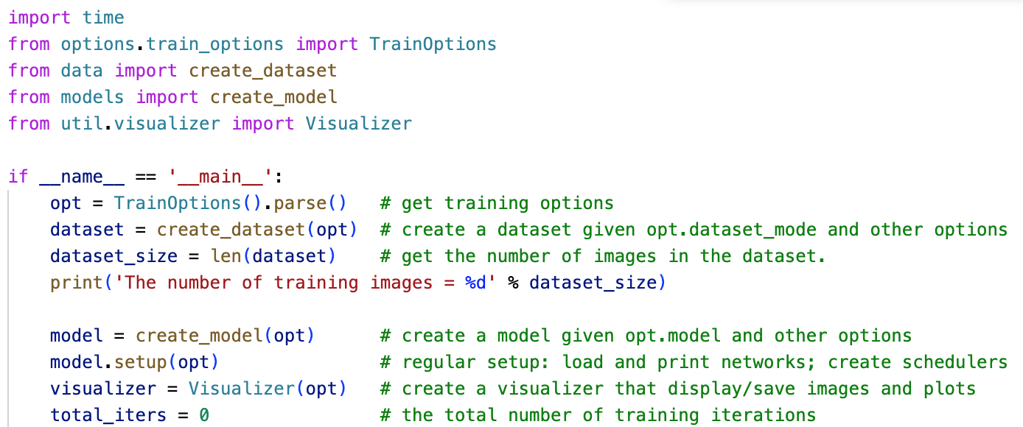
自然语言 vs 非自然语言
Notes:
左侧是自然语言写作的一段新闻，包含事件、人员等信息
右侧是非自然语言的一段程序

Slide 6
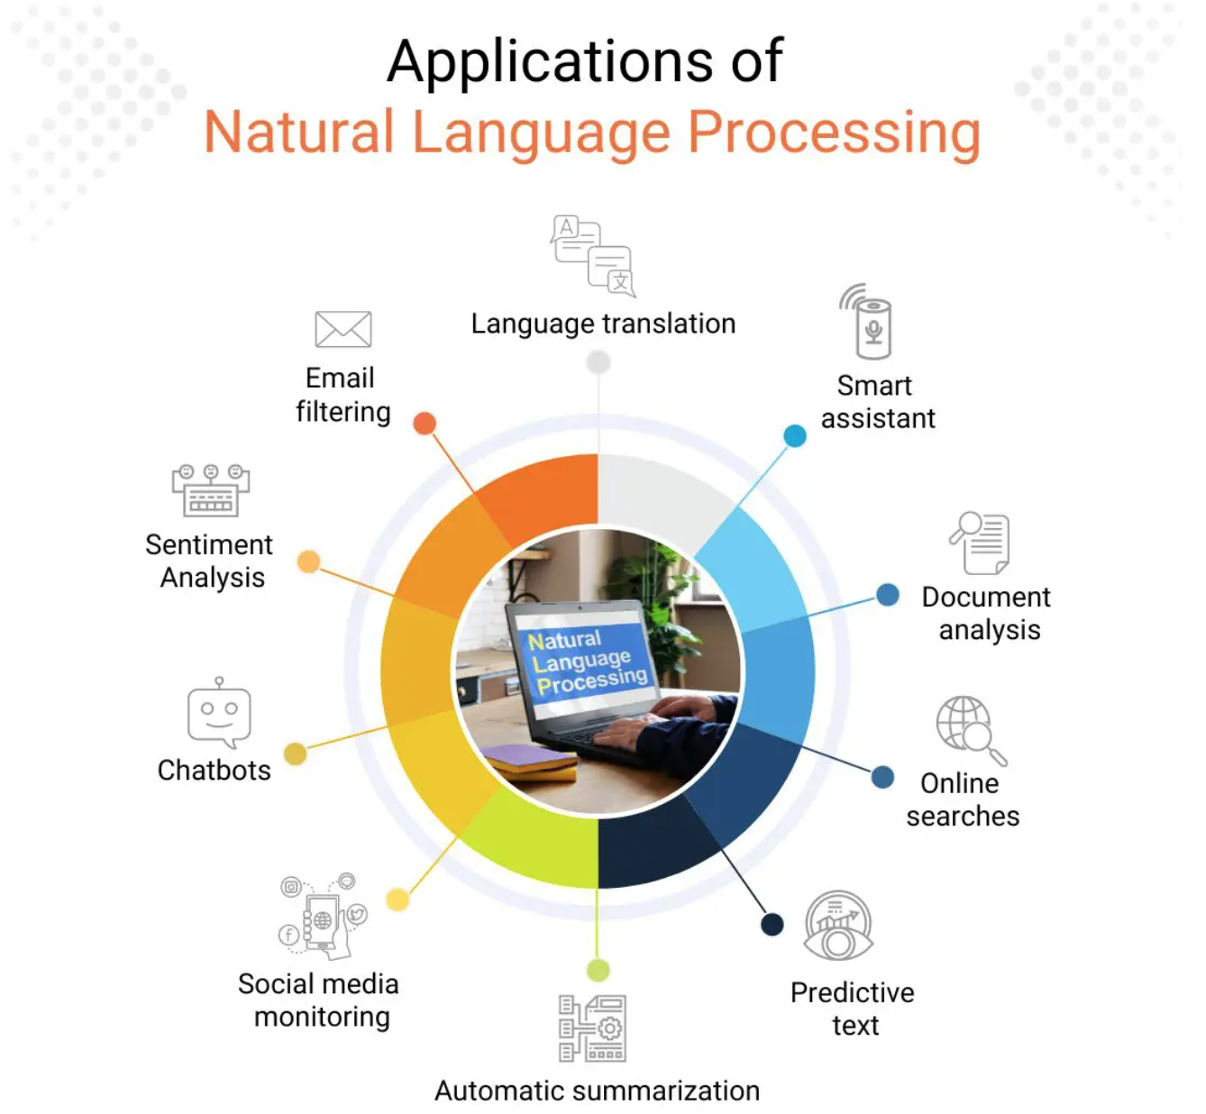
自然语言处理
处理自然语言
理解
生成
Notes:
自然语言的两大方向、应用
哪些应用是理解？哪些是生成呢？

Slide 7
词表示

Slide 8
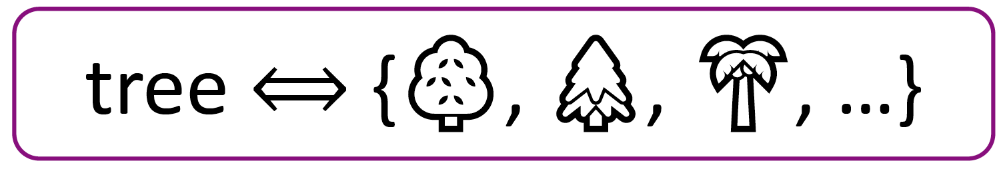
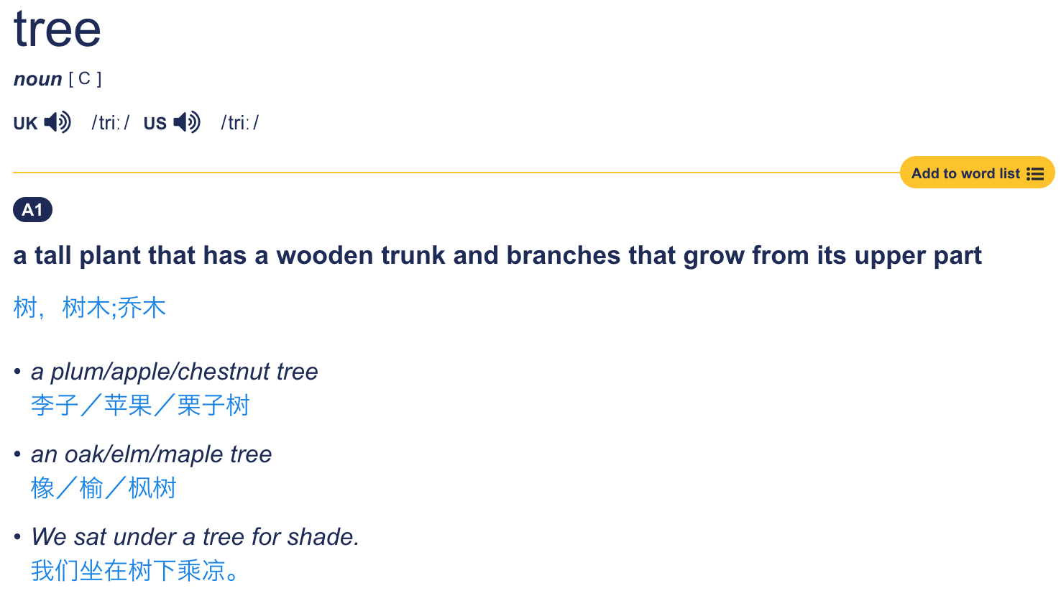
如何表示一个词？
Notes:
语言学家、词典

Slide 9
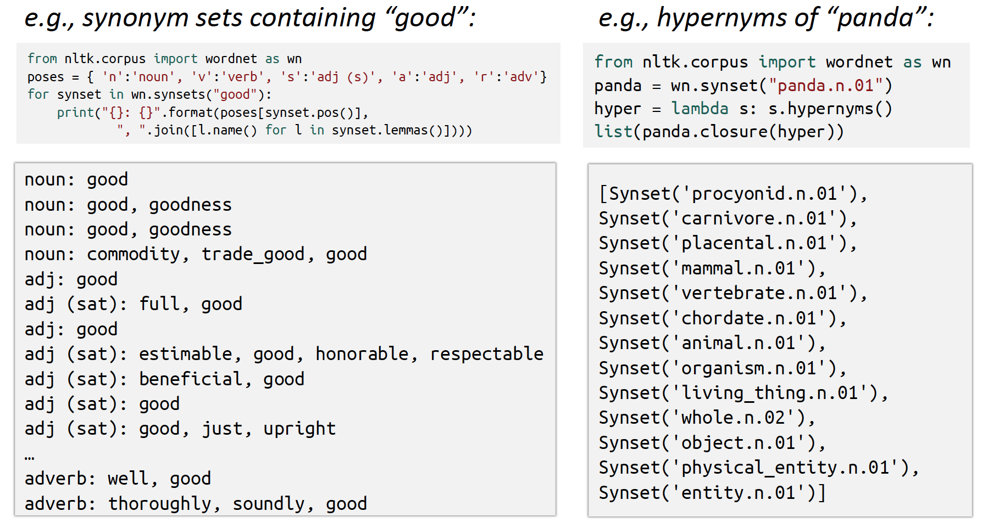
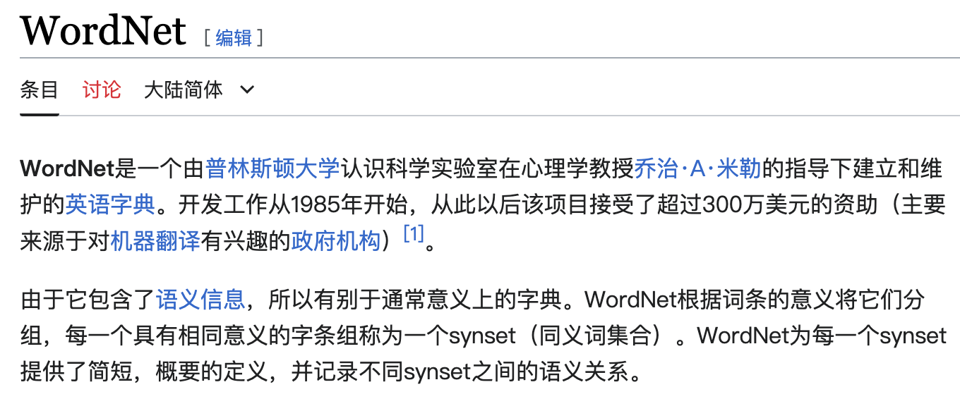
如何在计算机里表示一个词？
Dictionary
Thesaurus
WordNet
Notes:
WordNet的术语
Synonym同义词，
Synset同义词集合
Hypernym上位词

Slide 10

用词典表示词有什么问题？
不断涌现的新词
大量人力成本

Slide 11
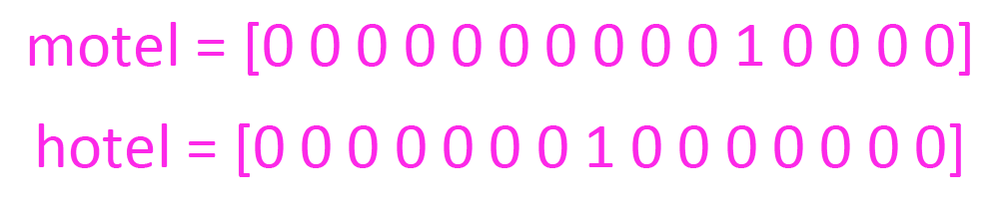
One-hot vector
独热向量
0-1向量
Discrete vector
Notes:
One-hot vector有什么问题？
正交

Slide 12
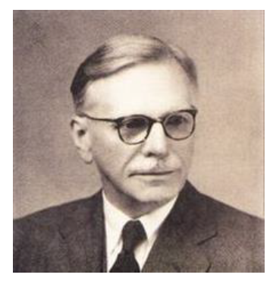
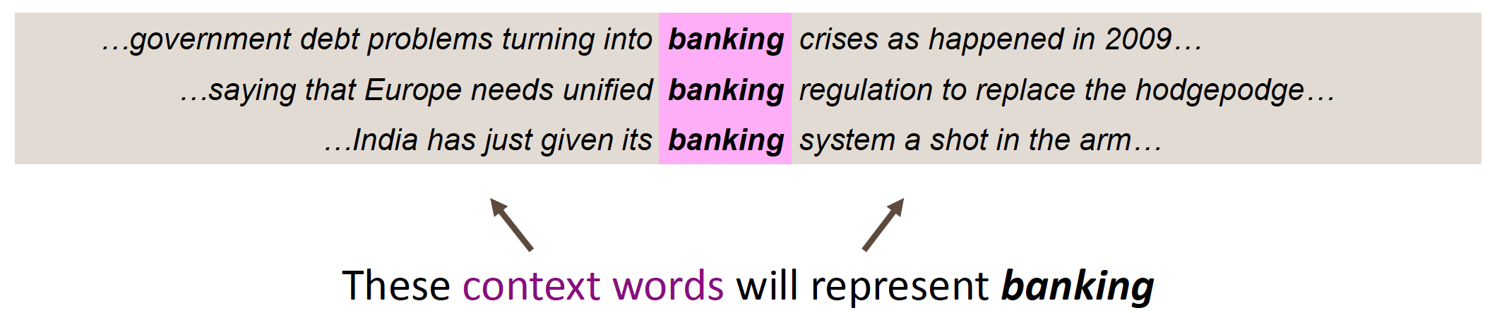
Distributional semantics
A word’s meaning is given by the words that frequently appear close-by （J. R. Firth 1957）

Slide 13
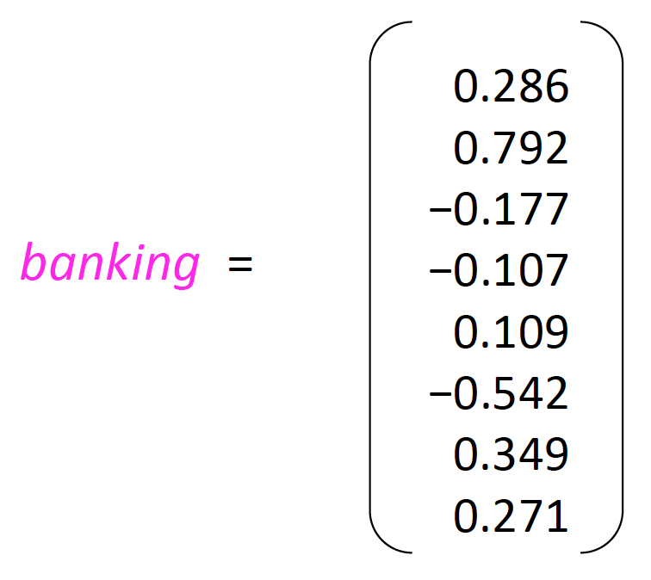
Word Vector, Embedding, Representation
Dense vector

Slide 14
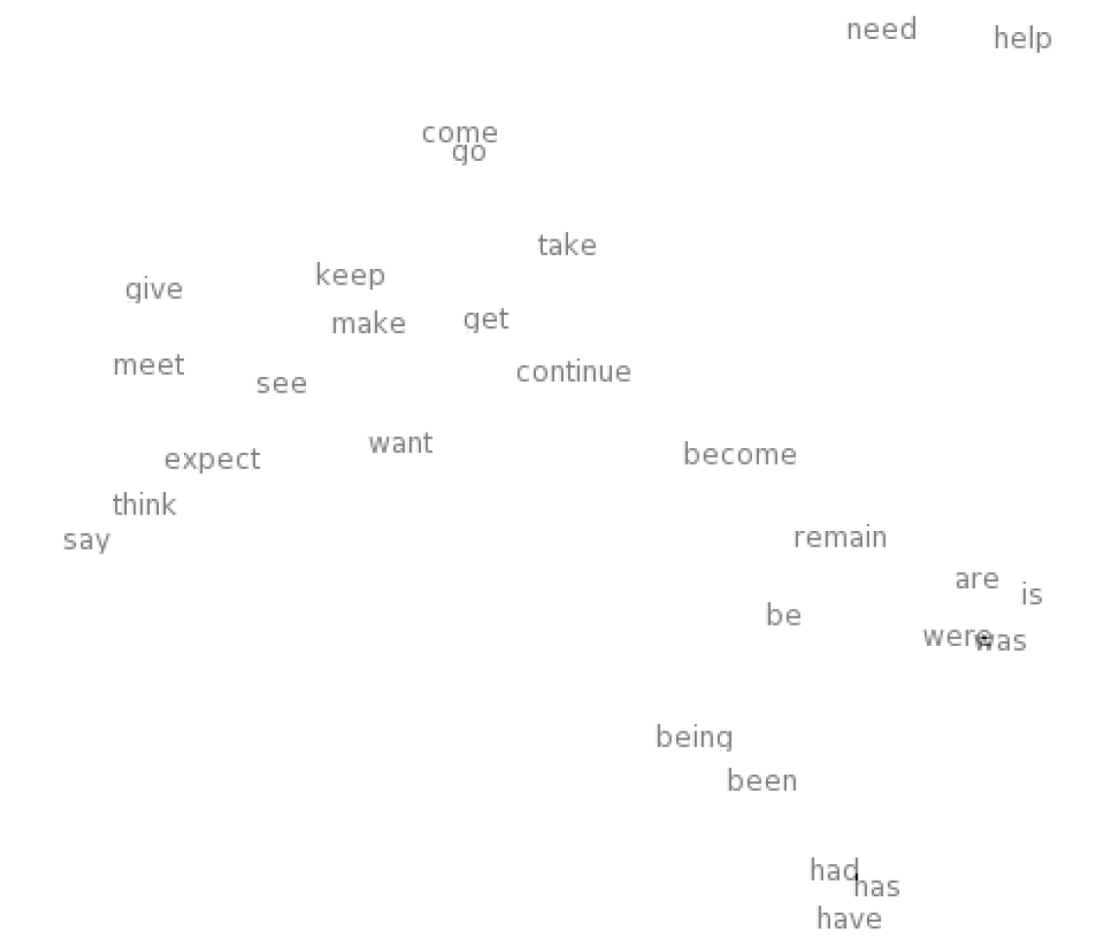
把词表示为dense vector有什么好处？
可计算（相似度）
可学习
方便可视化

Slide 15
Word2Vec

Slide 16
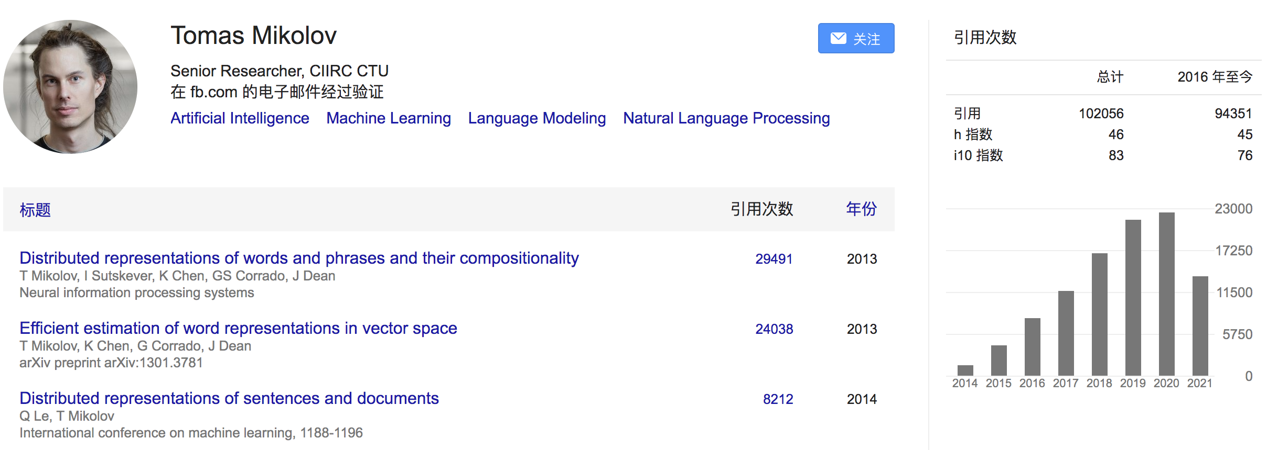
Word2Vec
Mikolov T, Sutskever I, Chen K, et al. Distributed representations of words and phrases and their compositionality[C]//Advances in neural information processing systems. 2013: 3111-3119.

Slide 17
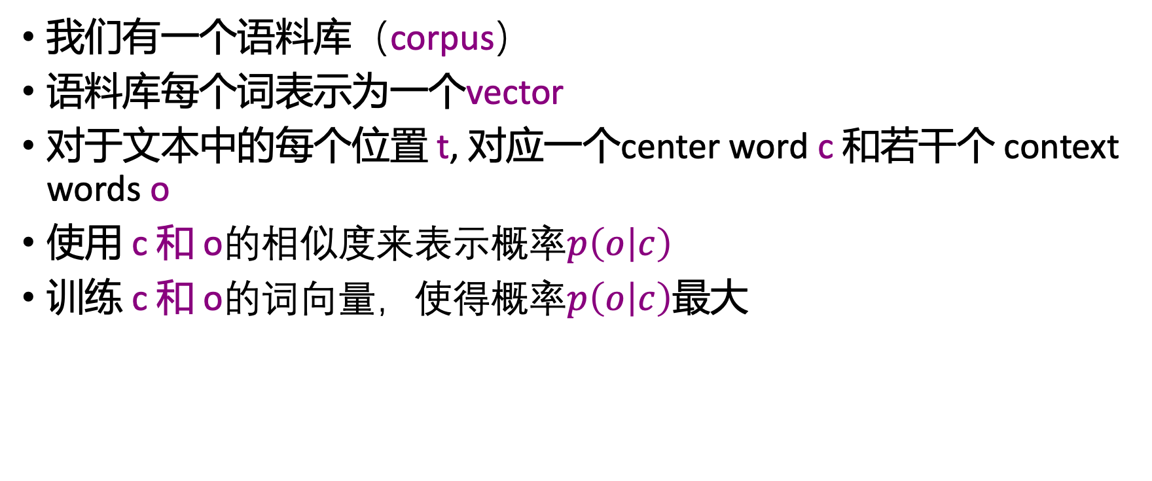
Idea
我们有一个语料库（corpus）
语料库每个词表示为一个vector
对于文本中的每个位置 t, 对应一个center word c 和若干个 context words o
使用 c 和 o的相似度来表示概率$p\left(o | c\right)$
训练 c 和 o的词向量，使得概率$p\left(o | c\right)$最大

Slide 18
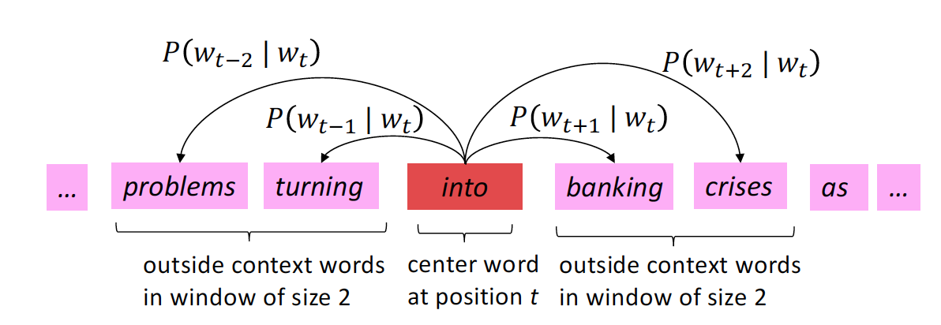
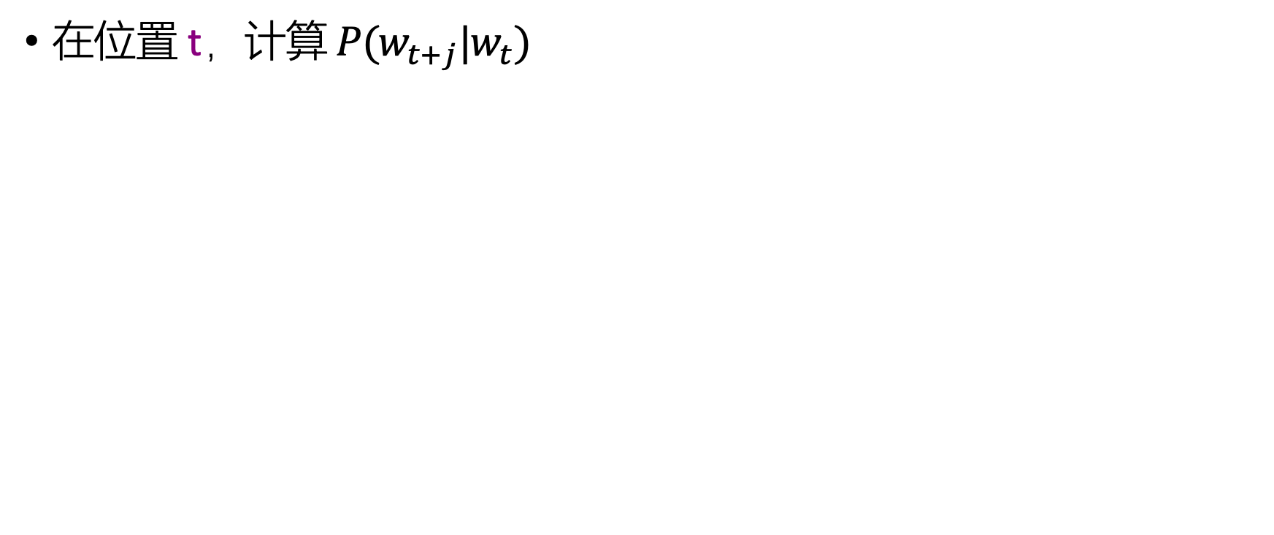
例子
在位置 t，计算 $P(w_{t+j}|w_{t})$

Slide 19
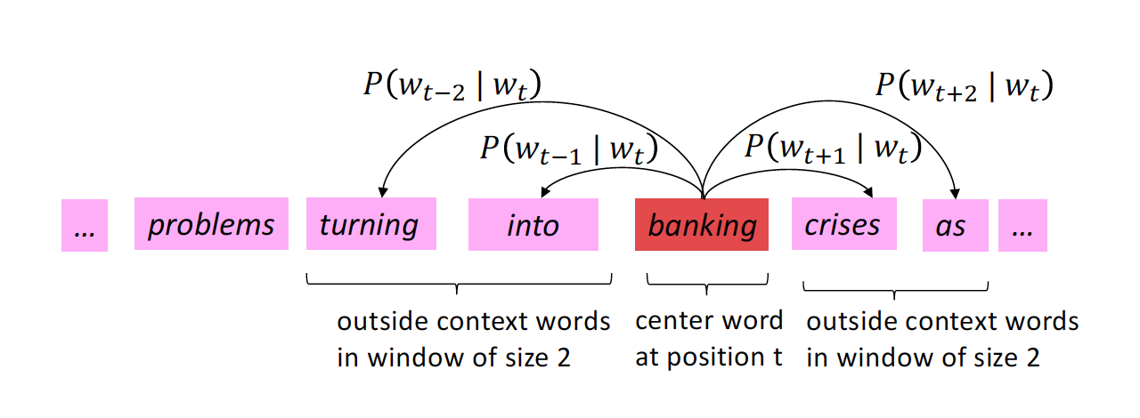
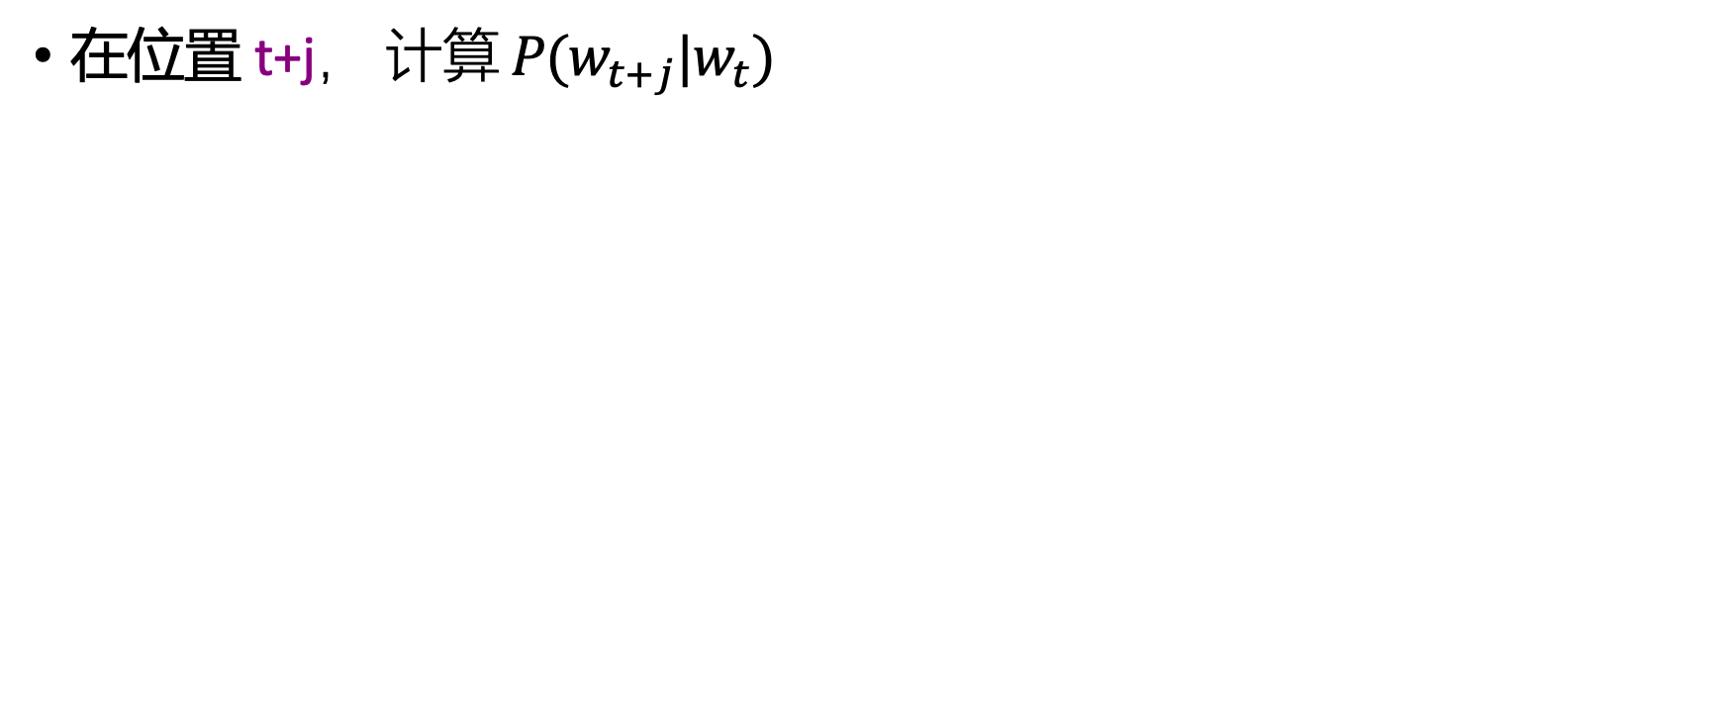
例子
在位置 t+j， 计算 $P(w_{t+j}|w_{t})$

Slide 20
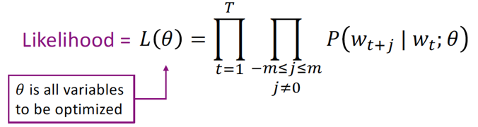
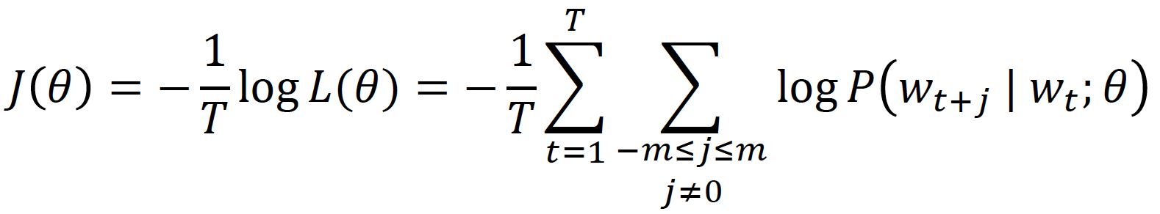
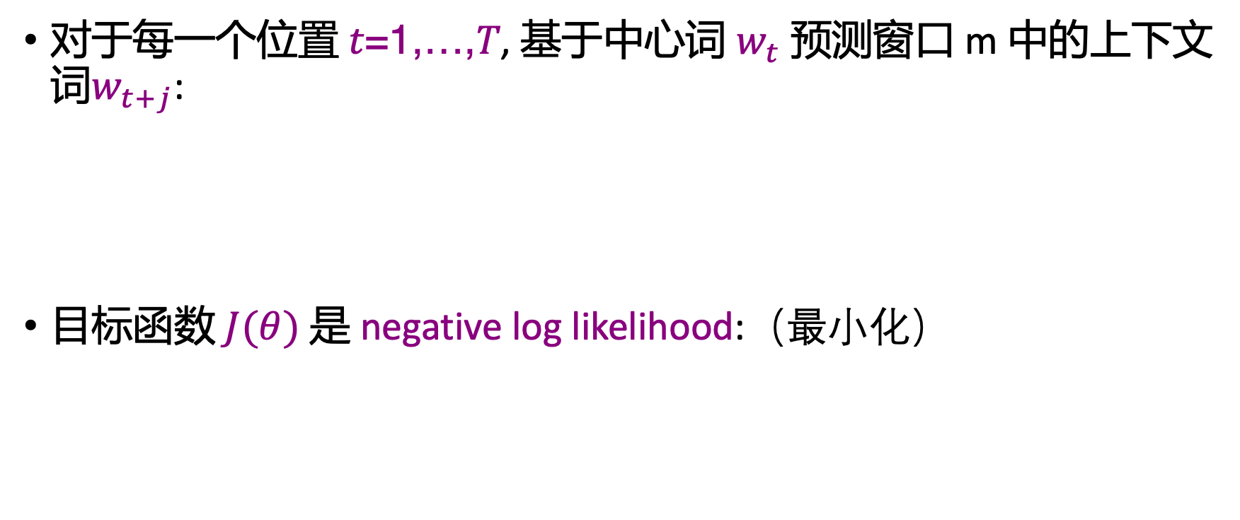
Objective function
对于每一个位置 𝑡=1,…,𝑇, 基于中心词 $w_{t}$ 预测窗口 m 中的上下文词$w_{t+j}$:
目标函数 $J(θ)$ 是 negative log likelihood:（最小化）

Slide 21
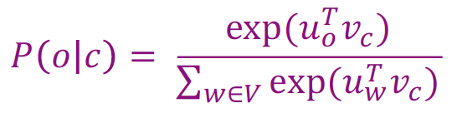
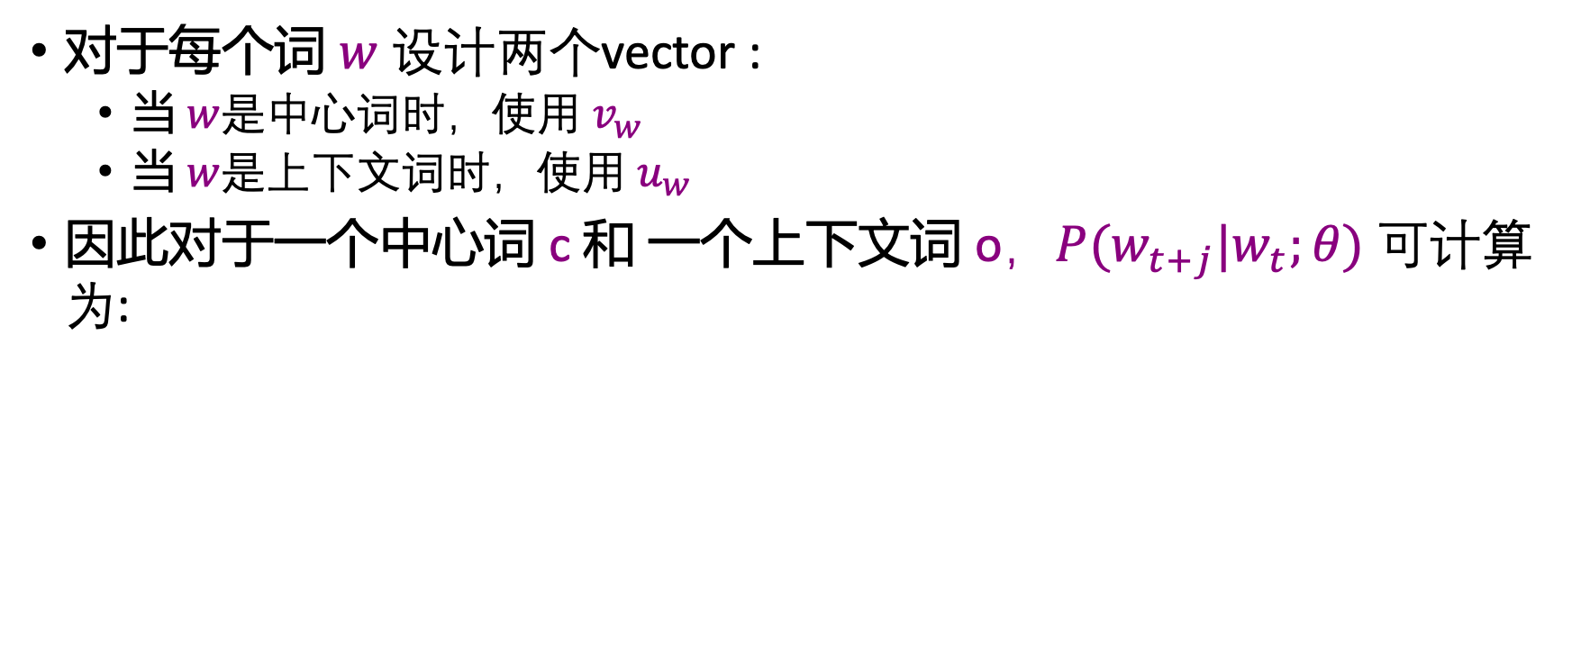
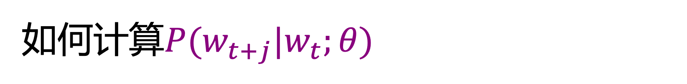
如何计算$P(w_{t+j}|w_{t};θ)$
对于每个词 $w$ 设计两个vector :
当 $w$是中心词时，使用 $v_{w}$
当 $w$是上下文词时，使用 $u_{w}$
因此对于一个中心词 c 和 一个上下文词 o，$P(w_{t+j}|w_{t};θ)$ 可计算为:

Slide 22
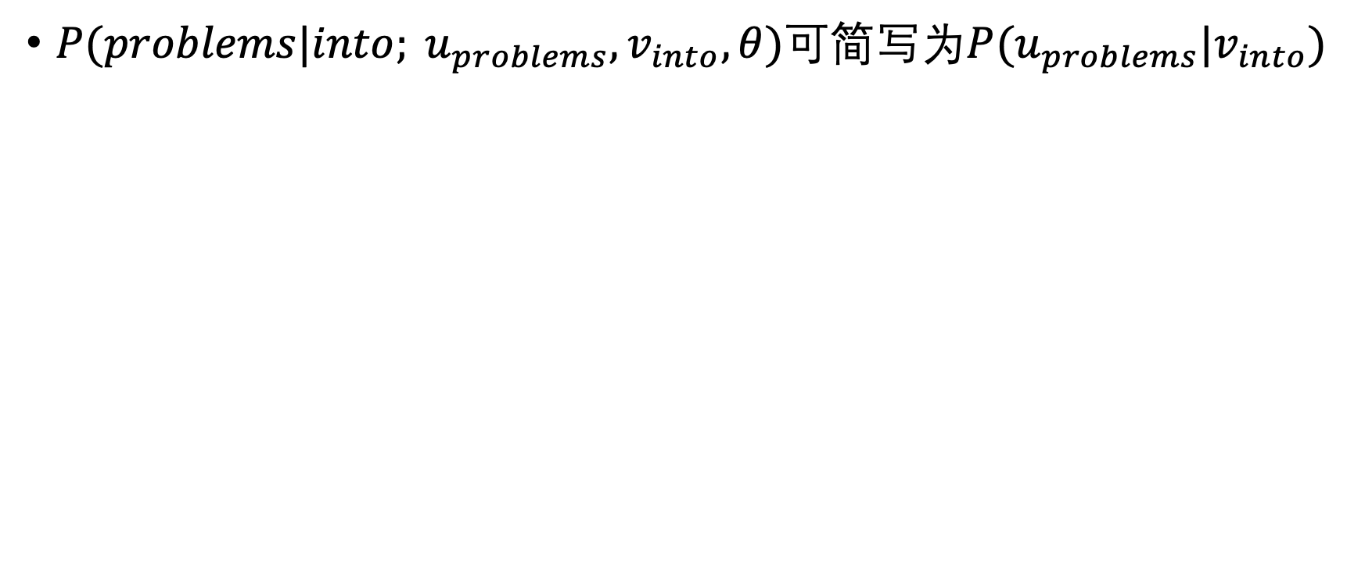
Word2Vec
$P(problems|into; u_{problems},v_{into},\text{θ})$可简写为$P(u_{problems}|v_{into})$

Slide 23
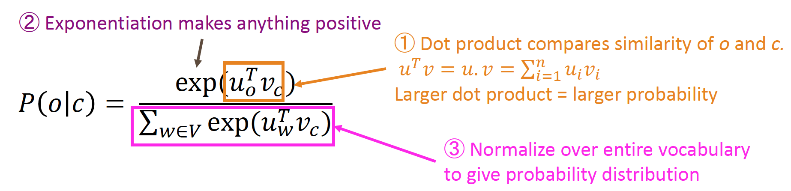
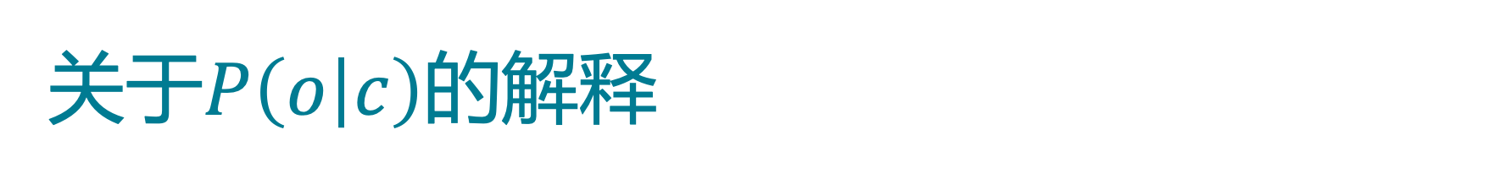
关于$P\left(o | c\right)$的解释

Slide 24
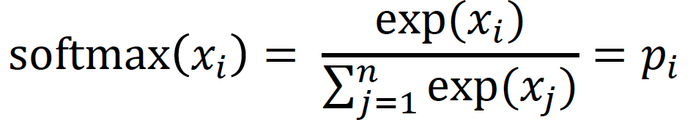
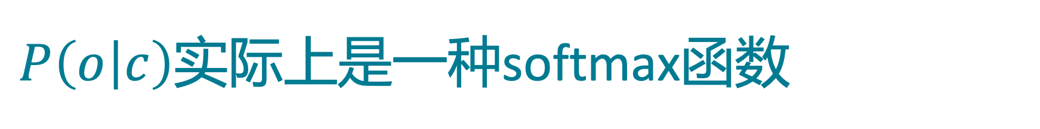
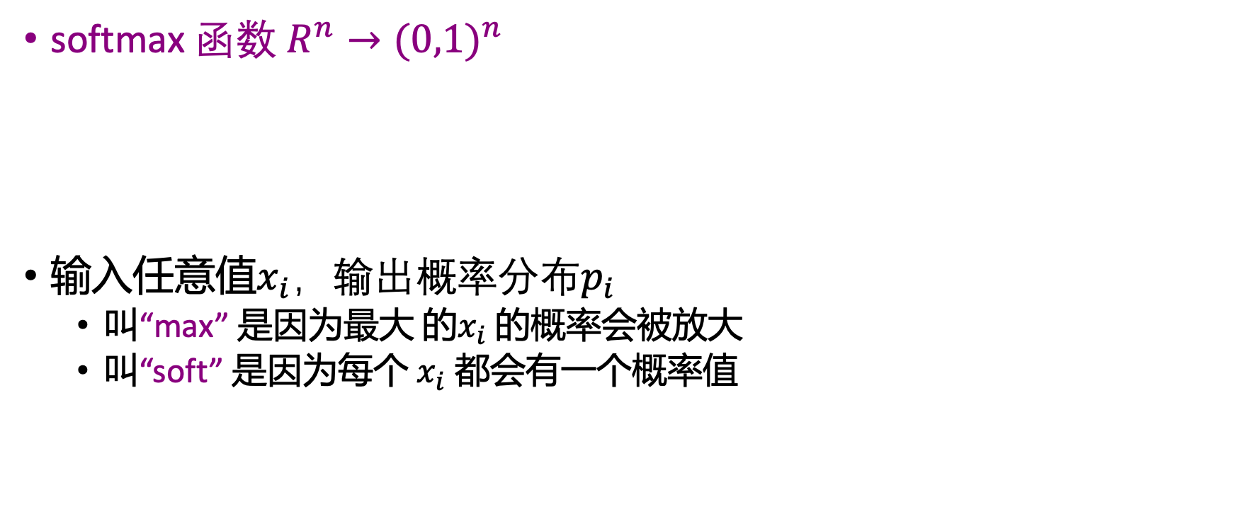
$P\left(o | c\right)$实际上是一种softmax函数
softmax 函数 $R^{n}→{(0,1)}^{n}$
输入任意值$x_{i}$，输出概率分布$p_{i}$
叫“max” 是因为最大 的$x_{i}$的概率会被放大
叫“soft” 是因为每个 $x_{i}$ 都会有一个概率值
Notes:
画图解释max和soft

Slide 25
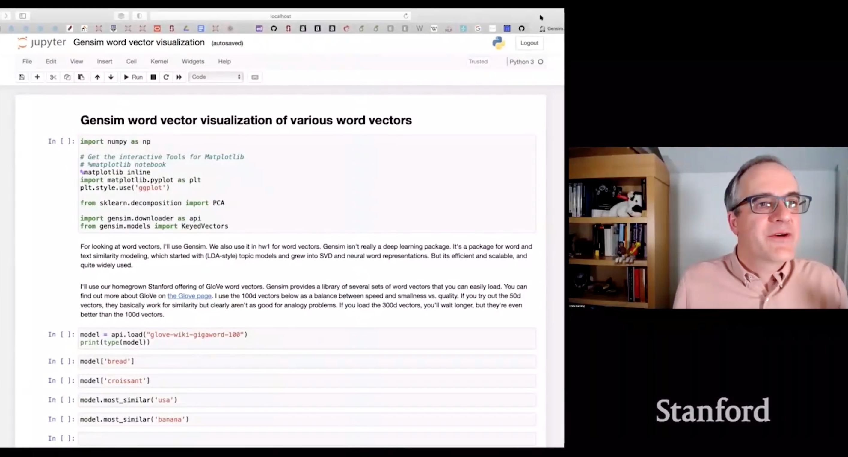
Looking at word vectors
https://www.youtube.com/watch?v=rmVRLeJRkl4&list=PLoROMvodv4rMFqRtEuo6SGjY4XbRIVRd4&index=1
57min

Slide 26
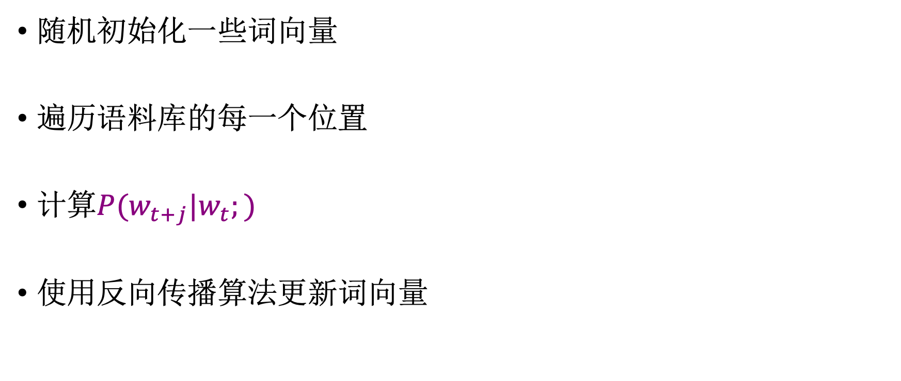
Review: Main idea of word2vec
随机初始化一些词向量
遍历语料库的每一个位置
计算$P(w_{t+j}|w_{t};)$
使用反向传播算法更新词向量
Notes:
这个算法学习的词向量可以很好地捕获词的共现关系和词相似度

Slide 27
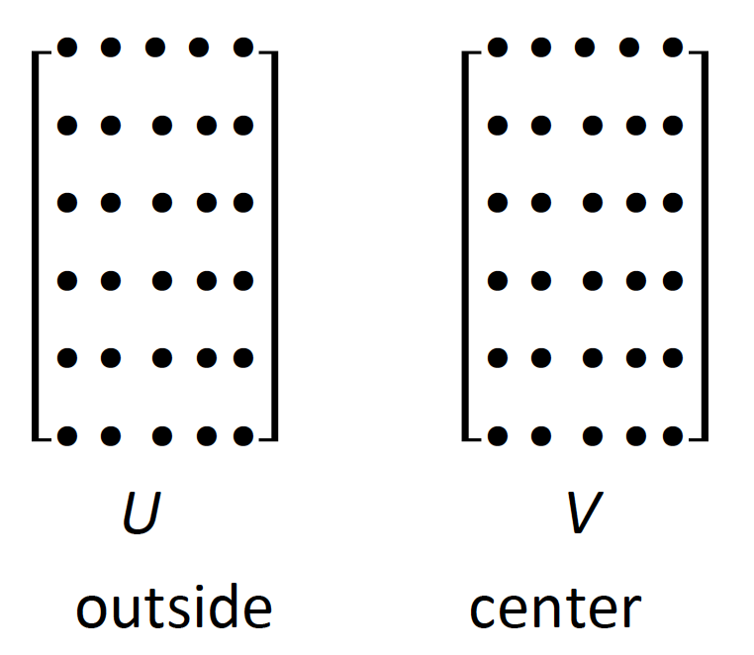
Word2vec 模型的参数

Slide 28
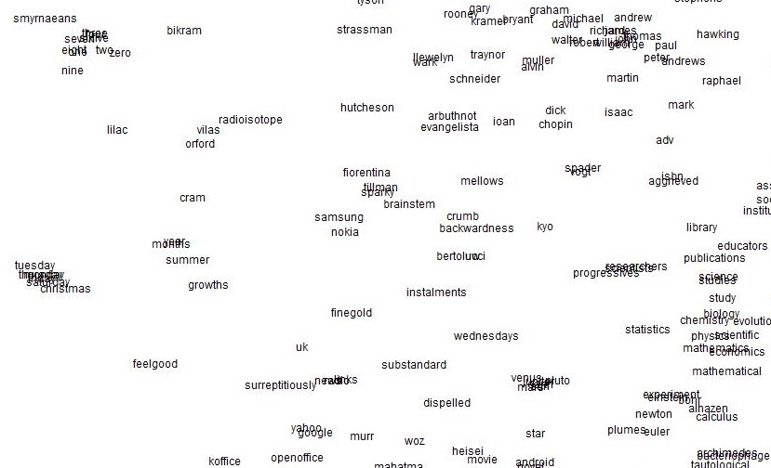
词向量可视化
相似的词在向量空间更加接近

Slide 29
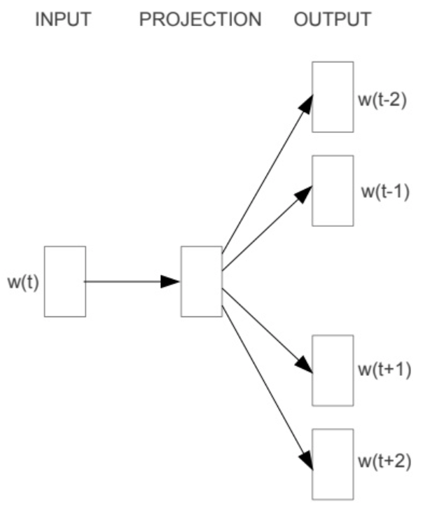
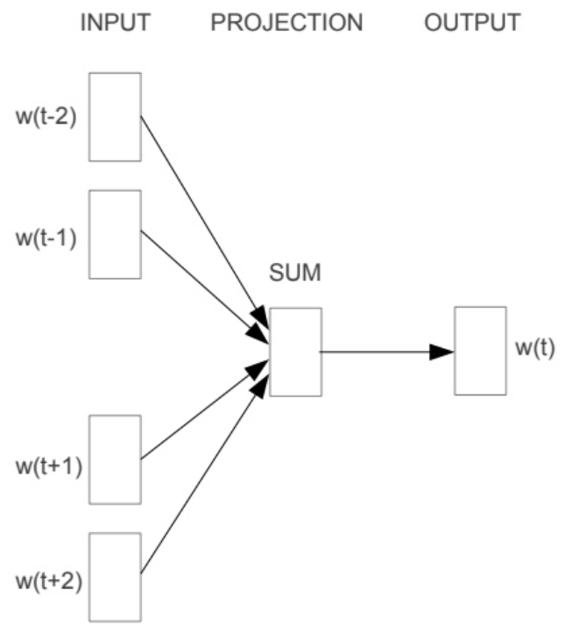
Word2vec的更多细节
为什么一个词有两份词向量？
好计算点乘，训练好后可以把u和v做平均
但是也可以只做一份词向量
Word2vec两个变种
Skip-grams (SG) 课件里的例子
Continuous Bag of Words (CBOW)
Softmax函数的问题:
有很多类的时候，分母计算量很大
优化方法
hierarchical softmax
Negative sampling
Skip-grams
CBOW

Slide 30
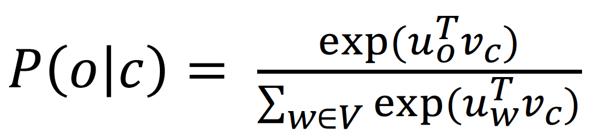
The skip-gram model with negative sampling
有很多类的时候，分母计算量很大
因此我们可以使用一种称为negative sampling的方法
Main idea: 训练一个 binary logistic regression model between
a true pair (center word and a word in its context window)
several “noise” pairs (the center word paired with a random word）

Slide 31
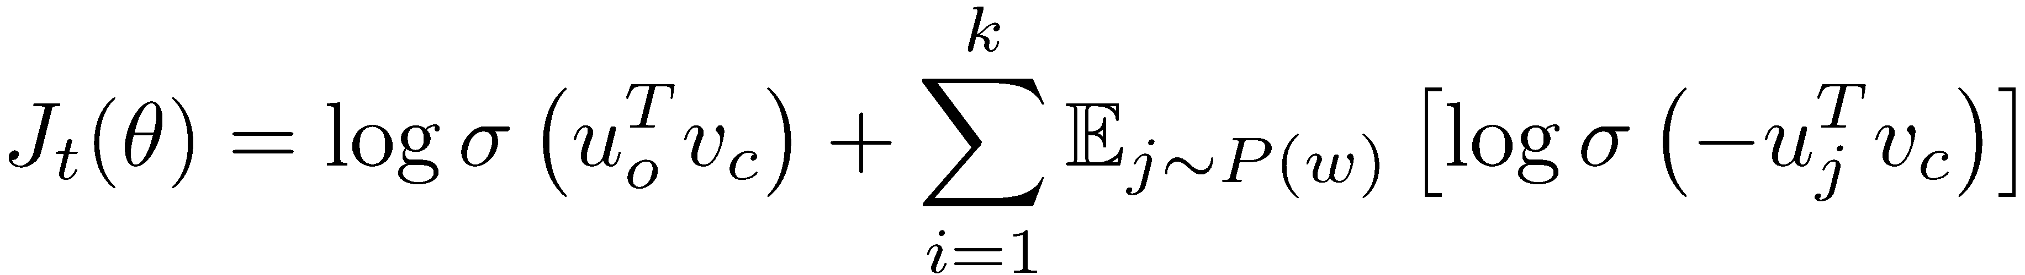
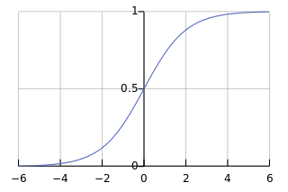
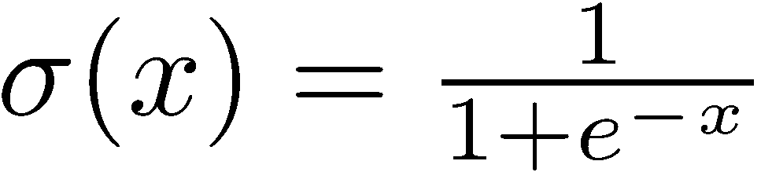
The skip-gram model with negative sampling
目标函数 (maximize):
The logistic/sigmoid function:
最大化第一项（true pair）
最小化第二项（negative pair）

Slide 32
Glove

Slide 33
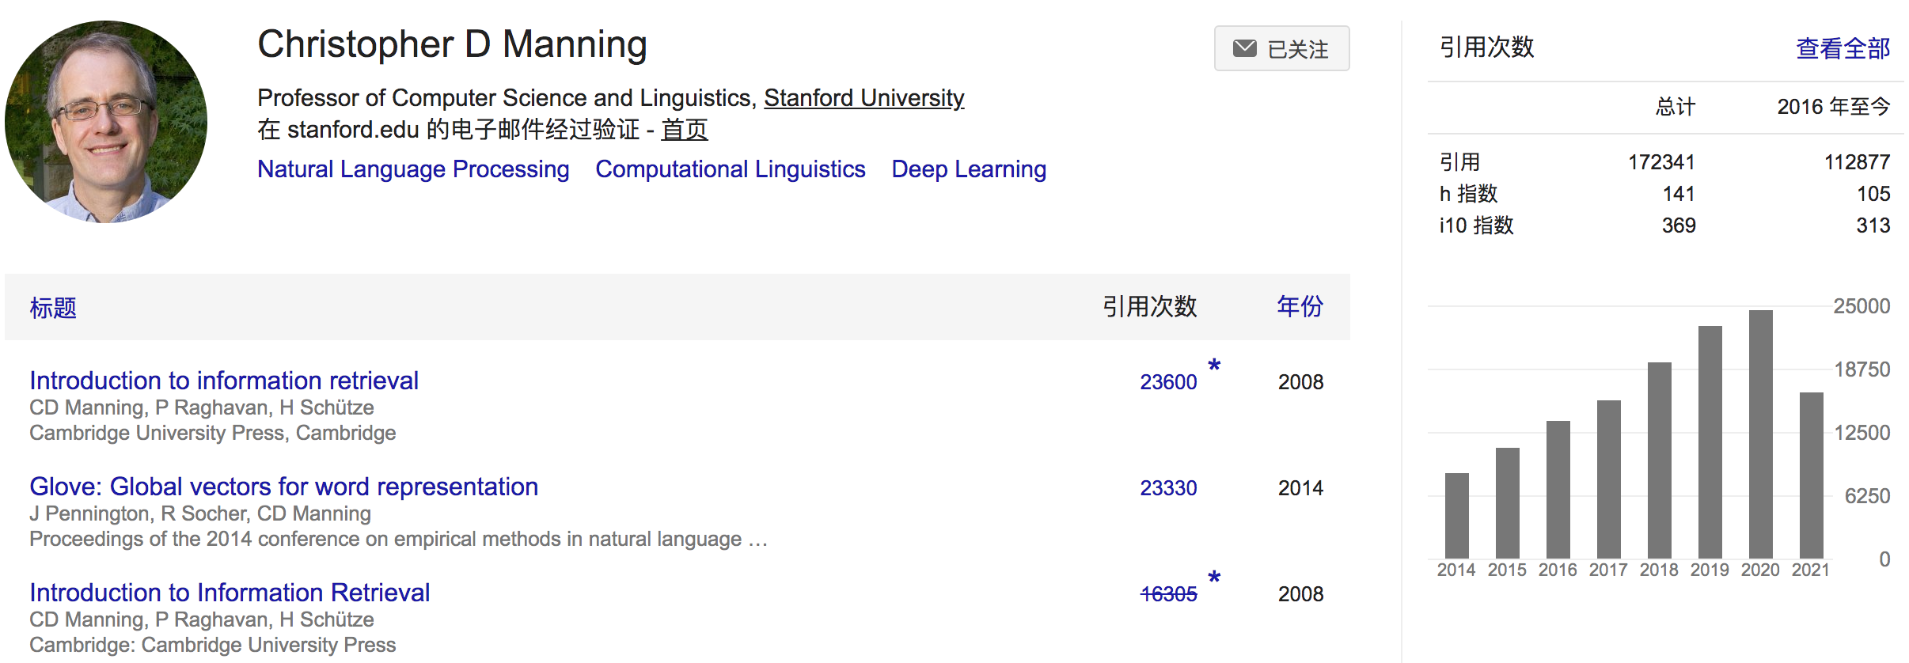
Glove
Pennington J, Socher R, Manning C D. Glove: Global vectors for word representation[C]//Proceedings of the 2014 conference on empirical methods in natural language processing (EMNLP). 2014: 1532-1543.

Slide 34
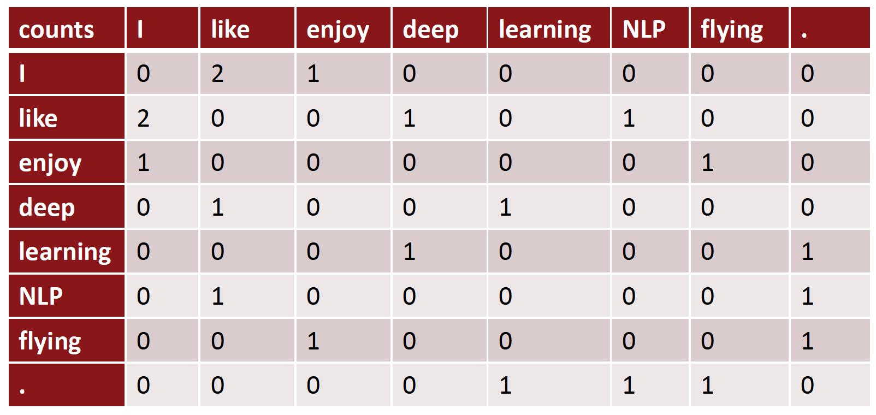
基于窗口的共现矩阵
窗口大小=1 (more common: 5–10)
对称 (irrelevant whether left or right context)
Example corpus:
I like deep learning
I like NLP
I enjoy flying

Slide 35
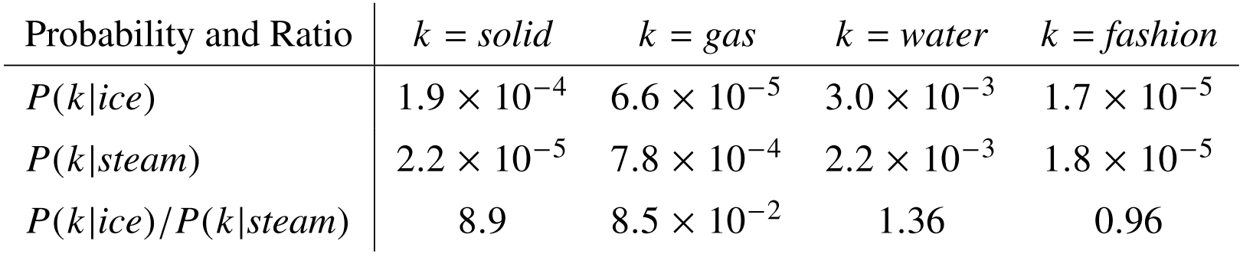
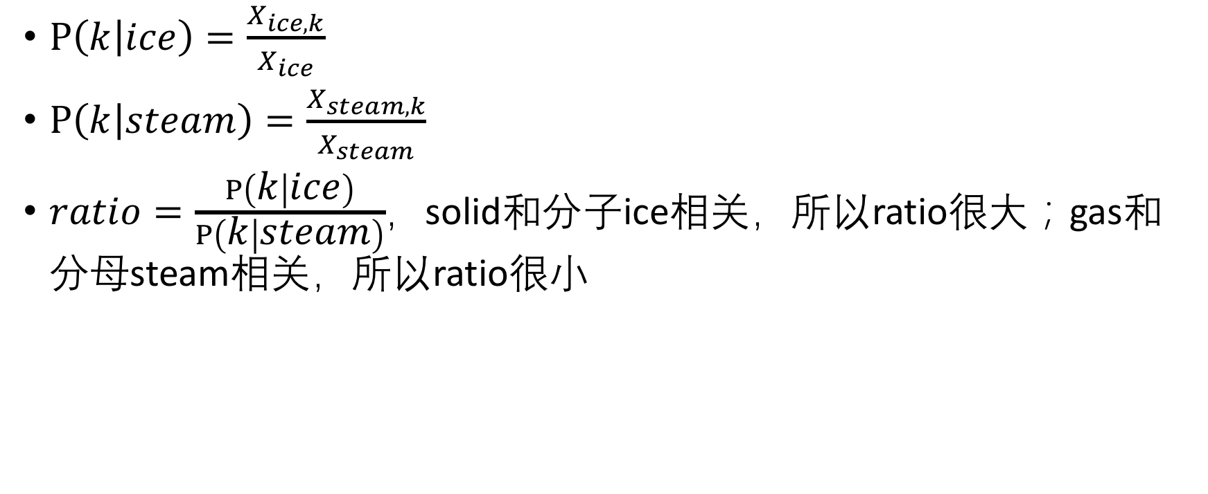
﻿Co-occurrence Probability and Ratio
$P\left(k | ice\right)=\frac{X_{ice,k}}{X_{ice}}$
$P\left(k | steam\right)=\frac{X_{steam,k}}{X_{steam}}$
$ratio=\frac{P\left(k | ice\right)}{P\left(k | steam\right)}$，solid和分子ice相关，所以ratio很大；gas和分母steam相关，所以ratio很小

Slide 36
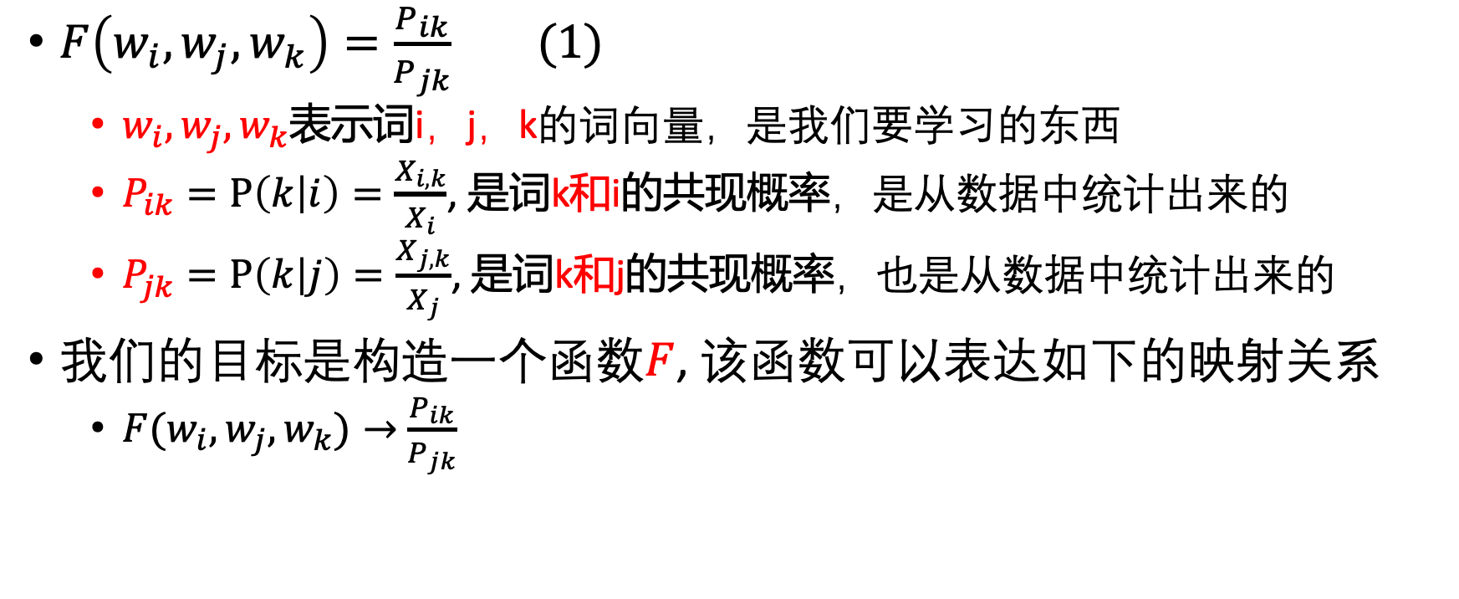
目标函数的推导
$F\left(w_{i},w_{j},w_{k}\right)=\frac{P_{ik}}{P_{jk}}$ $(1)$
$w_{i},w_{j},w_{k}$表示词i，j，k的词向量，是我们要学习的东西
$P_{ik}=P\left(k | i\right)=\frac{X_{i,k}}{X_{i}}$, 是词k和i的共现概率，是从数据中统计出来的
$P_{jk}=P\left(k | j\right)=\frac{X_{j,k}}{X_{j}}$, 是词k和j的共现概率，也是从数据中统计出来的
我们的目标是构造一个函数$F$, 该函数可以表达如下的映射关系
${F(w}_{i},w_{j},w_{k})→$ $\frac{P_{ik}}{P_{jk}}$

Slide 37
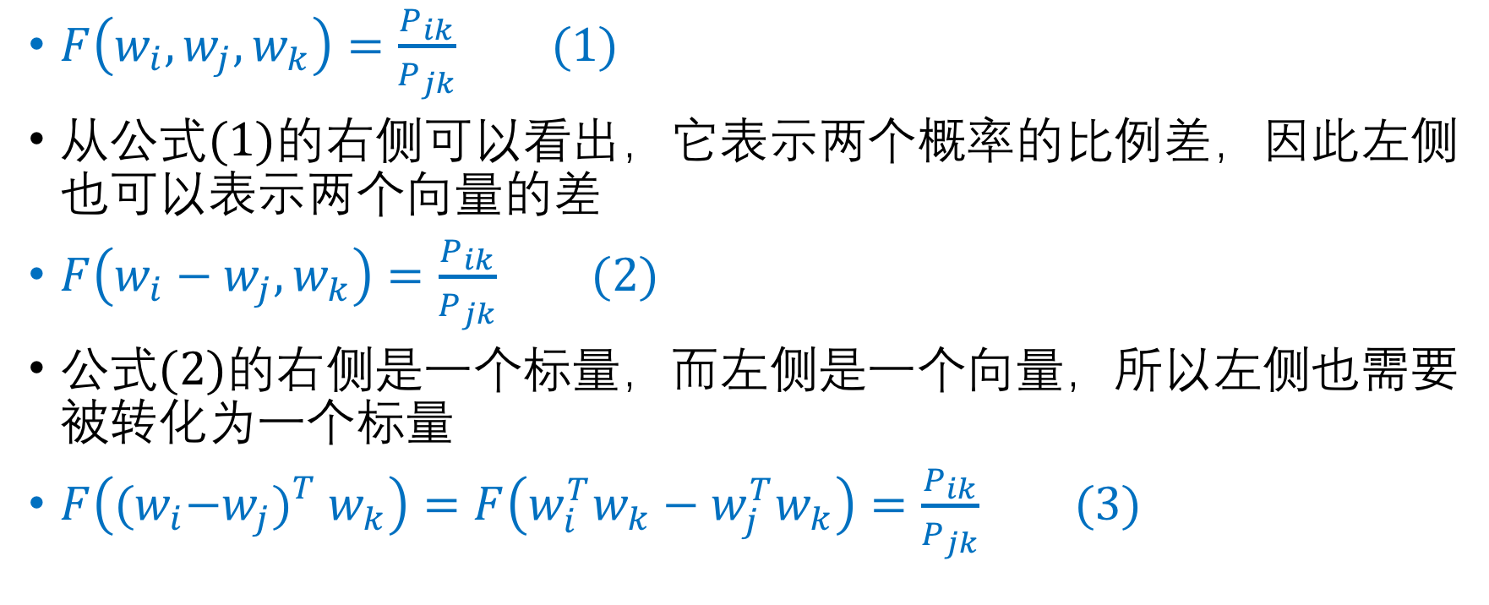
目标函数的推导
$F\left(w_{i},w_{j},w_{k}\right)=\frac{P_{ik}}{P_{jk}} (1)$
从公式$(1)$的右侧可以看出，它表示两个概率的比例差，因此左侧也可以表示两个向量的差
$F\left(w_{i}−w_{j},w_{k}\right)=\frac{P_{ik}}{P_{jk}} (2)$
公式$(2)$的右侧是一个标量，而左侧是一个向量，所以左侧也需要被转化为一个标量
$F\left({{{(w}_{i}−w_{j})}_{}^{T}w}_{k}\right)=F\left({w_{i}^{T}w}_{k}−{w_{j}^{T}w}_{k}\right)=\frac{P_{ik}}{P_{jk}} (3)$

Slide 38
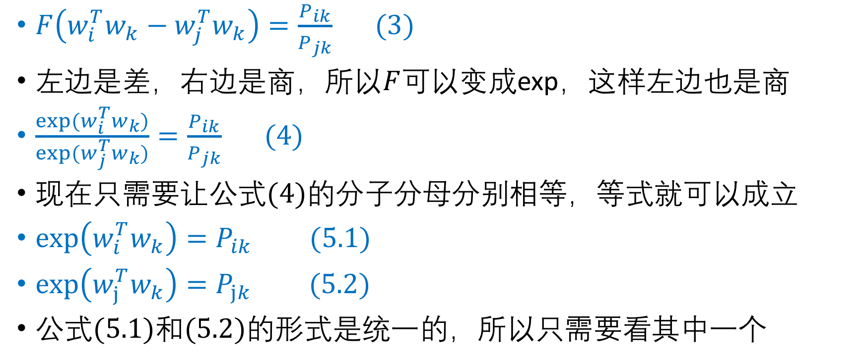
目标函数的推导
$F\left({w_{i}^{T}w}_{k}−{w_{j}^{T}w}_{k}\right)=\frac{P_{ik}}{P_{jk}} (3)$
左边是差，右边是商，所以$F$可以变成exp，这样左边也是商
$\frac{exp⁡({w_{i}^{T}w}_{k})}{exp⁡({w_{j}^{T}w}_{k})}=\frac{P_{ik}}{P_{jk}} (4)$
现在只需要让公式$(4)$的分子分母分别相等，等式就可以成立
$\exp\left({w_{i}^{T}w}_{k}\right)=P_{ik} (5.1)$
$\exp\left({w_{j}^{T}w}_{k}\right)=P_{jk} (5.2)$
公式$(5.1)$和$(5.2)$的形式是统一的，所以只需要看其中一个

Slide 39
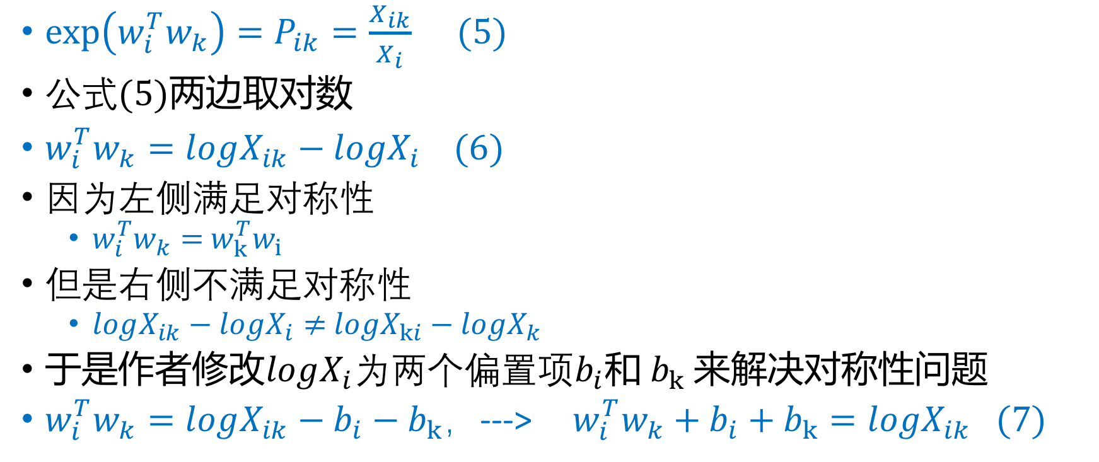
目标函数的推导
$\exp\left({w_{i}^{T}w}_{k}\right)=P_{ik}=\frac{X_{ik}}{X_{i}} (5)$
公式$(5)$两边取对数
${w_{i}^{T}w}_{k}=logX_{ik}−logX_{i} (6)$
因为左侧满足对称性
${w_{i}^{T}w}_{k}=$ ${w_{k}^{T}w}_{i}$
但是右侧不满足对称性
$logX_{ik}−logX_{i}≠$ $logX_{ki}−logX_{k}$
于是作者修改$logX_{i}$为两个偏置项$b_{i}$和 $b_{k}$来解决对称性问题
${w_{i}^{T}w}_{k}=logX_{ik}−b_{i}−b_{k}$，--->${{ w}_{i}^{T}w}_{k}+b_{i}+b_{k}=logX_{ik}$ $(7)$

Slide 40

目标函数的推导
${w_{i}^{T}w}_{k}+b_{i}+b_{k}=logX_{ik}$ $(7)$
观察公式$(7)$，右侧是从数据中统计出来的词i和k的共现次数，左侧是要学习的词向量和偏置
于是我们提出如下目标函数
$L=\sum_{ik}{{({w_{i}^{T}w}_{k}+b_{i}+b_{k}−logX_{ik})}^{2}} (8)$
这是一个平方误差损失

Slide 41


目标函数的推导
实际中，作者使用如下目标函数
$L=\sum_{ik}{f(X_{ik}){({w_{i}^{T}w}_{k}+b_{i}+b_{k}−logX_{ik})}^{2}}$
$f\left(x\right)=\left\{\begin{aligned}{(x/x_{max})}^{α}, if x<x_{max} \\ 1, otherwise\end{aligned}\right.$
作者希望
如果两个词没有共现， 那么他们应该不参与损失计算
两个词共现次数越多，对于目标函数的影响越大
但我们也不希望这个权重过大，当到达一定程度之后应该不再增加
= 100

Slide 42

Pretrained Glove Embeddings

Slide 43
词向量的评价

Slide 44
两种方式
Intrinsic 内部评价:
使用一个仿真任务评价
Extrinsic 外部评价:
使用一个真实任务评价

Slide 45



Intrinsic word vector evaluation
Word Vector Analogies

Slide 46


Meaning similarity
词向量的相似度 vs 人的评价
Example dataset: WordSim353 http://www.cs.technion.ac.il/~gabr/resources/data/wordsim353/

Slide 47

Extrinsic word vector evaluation
named entity recognition: 鉴别人名、地名、组织机构名
Chris Manning lives in Palo Alto

Slide 48
一词多义（Polysemy ）

Slide 49
Polysemy
很多词有多个意思
Example: pike
A sharp point or staff
A type of elongated fish
A railroad line or system
A type of road
一个词向量不能够表示多个意思
Notes:
尖头:尖头或尖杆
一种细长的鱼
铁路线路或系统
一种道路类型

Slide 50

Improving Word Representations Via Global Context And Multiple Word Prototypes (Huang et al. 2012)
Idea: Cluster word windows around words, retrain with each word assigned to multiple different clusters bank1, bank2, etc.
Notes:
一个词对应多个词向量
方法：
1）对context word进行聚类
2）根据word和context word的共现关系，将word归类到某个聚类里
3）对于每个类，学习一个词向量

Slide 51

References
https://nlp.stanford.edu/projects/glove/
https://zhuanlan.zhihu.com/p/42073620
http://www.fanyeong.com/2018/02/19/glove-in-detail/
https://www.youtube.com/watch?v=gqaHkPEZAew&list=PLoROMvodv4rMFqRtEuo6SGjY4XbRIVRd4&index=2

Slide 52

本章习题
利用text语料，进行下面实验
https://deepai.org/dataset/text8
利用Word2Vec，训练一份词向量
利用Glove，训练一份词向量
找相似词
可视化
https://towardsdatascience.com/visualizing-word-embedding-with-pca-and-t-sne-961a692509f5

Slide 53
Thank you

